Slide 1

CHÀO MỪNG QUÝ THẦY CÔ
VỀ DỰ GIỜ
Môn Toán lớp 5A
Bài 31. ÔN TẬP CÁC PHÉP TÍNH VỚI SỐ THẬP PHÂN
GV: Vũ Thị Liễu
Đơn vị: Trường Tiểu học Bạch Đằng

Slide 2
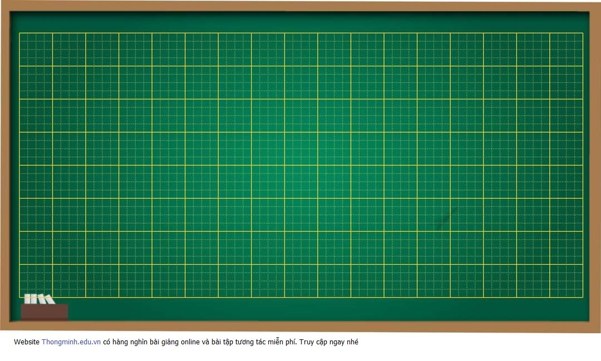
Thứ Năm ngày 24 tháng 12 năm 2024
Toán

Slide 3

Khởi động

Slide 4


Slide 5








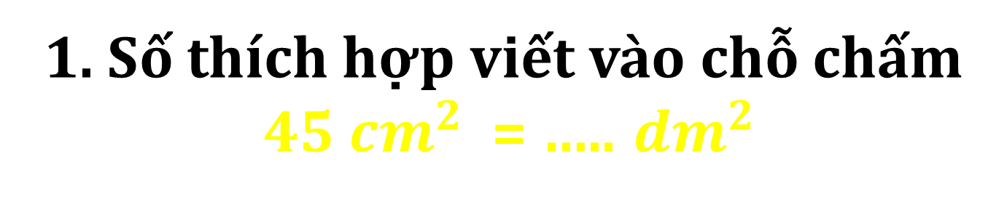
1. Số thích hợp viết vào chỗ chấm
45 ${cm}^{2}$ = ….. ${dm}^{2}$
10
0
1
2
3
4
5
6
7
8
9
0,45
4500
4,5
450

Slide 6
2. Kết quả của phép tính 37,5 + 5,6 là:
0
1
2
3
4
5
6
7
8
9
10
9,35
431
43,1
52,1

Slide 7
Thứ Năm ngày 24 tháng 12 năm 2024
Toán
Bài 31. Ôn tập các phép tính với số thập phân ( Tiết 1)
1
Đặt tính rồi tính.
7,8 + 11,6
9,12 + 9,21
15,7 + 1,57
9,03 + 3,38

Slide 8
Thứ Năm ngày 24 tháng 12 năm 2024
Toán
Bài 31. Ôn tập các phép tính với số thập phân ( Tiết 1)
2
Tính bằng cách thuận tiện.
a) 9,2 + 17,56 + 0,8
b) 92,15 + 7,99 + 0,01

Slide 9

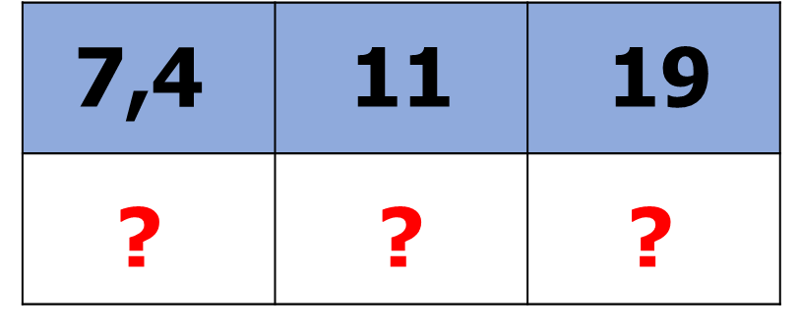
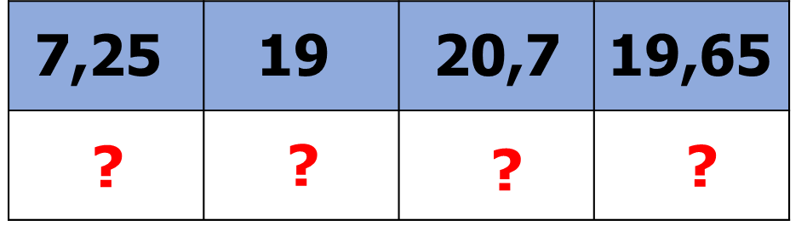
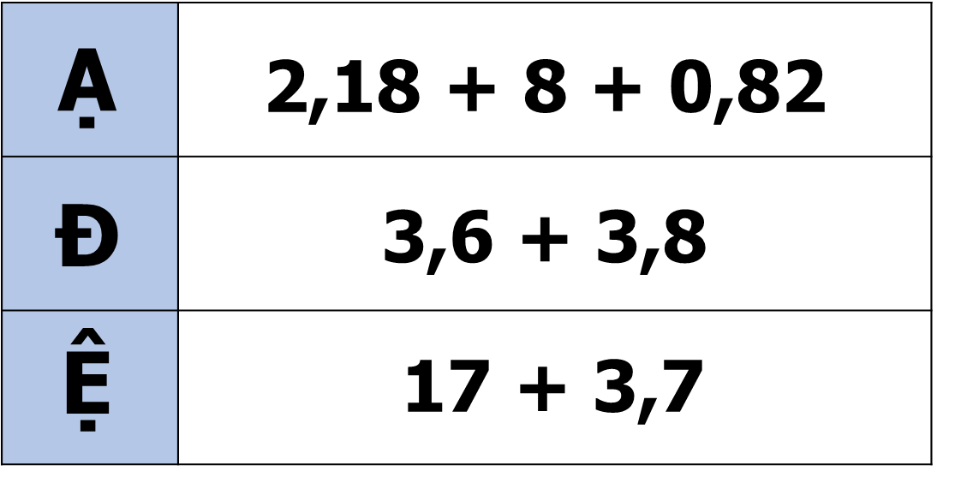
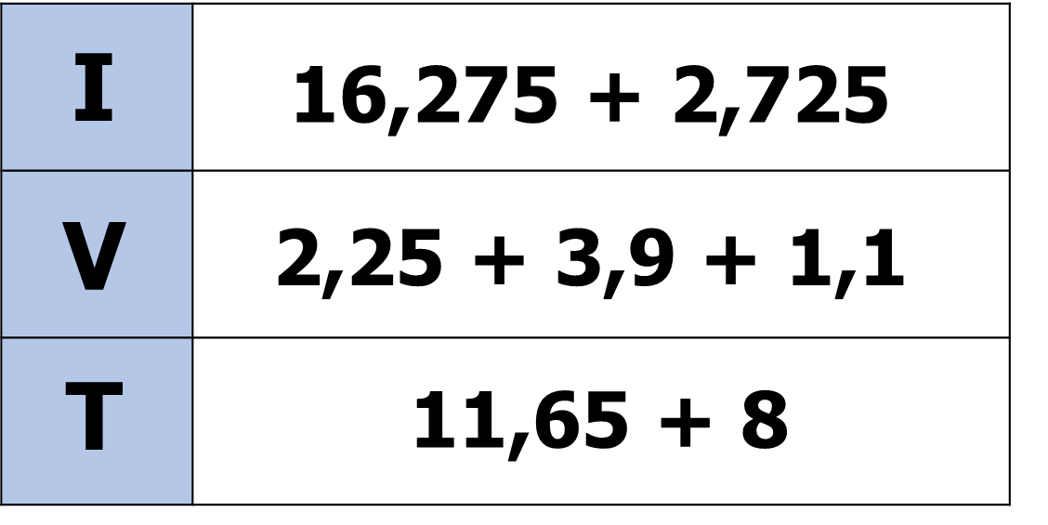
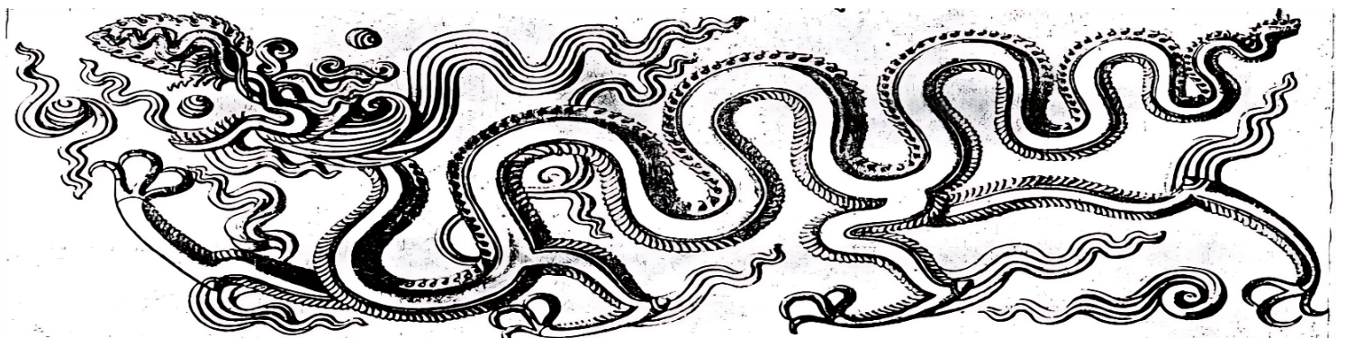
3
Giải ô chữ dưới đây.

Slide 10
3
Giải ô chữ dưới đây.
Ạ
I
I
= 11
= 19
Đ
V
= 7,4
= 7,25
Ệ
T
= 20,7
= 19,65

Slide 11
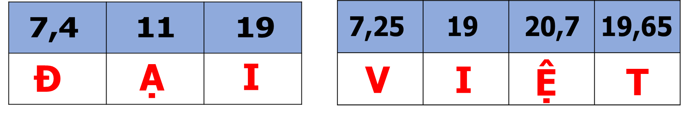

3
Giải ô chữ dưới đây.

Slide 12


Slide 13
Thứ Năm ngày 24 tháng 12 năm 2024
Toán
Bài 31. Ôn tập các phép tính với số thập phân ( Tiết 1)

Slide 14
Xin chào!
Hẹn gặp lại.

